Slide 1

Intégration Web
MMI 1 – CM#1 S2

Slide 2
Danielo JEAN-LOUIS
Développeur front-end

Slide 3
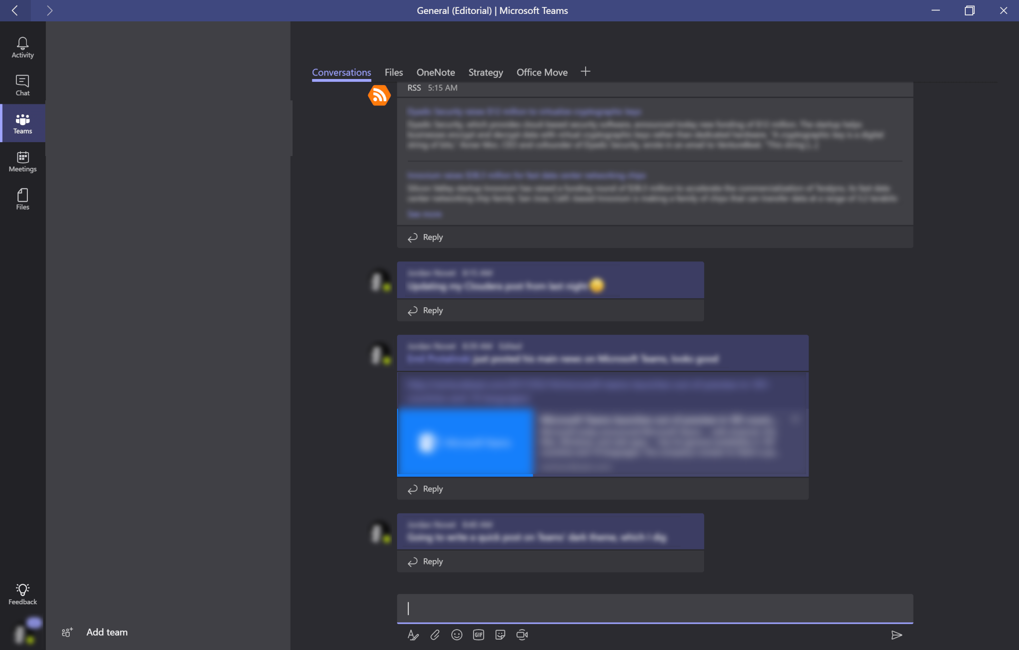

Slide 4
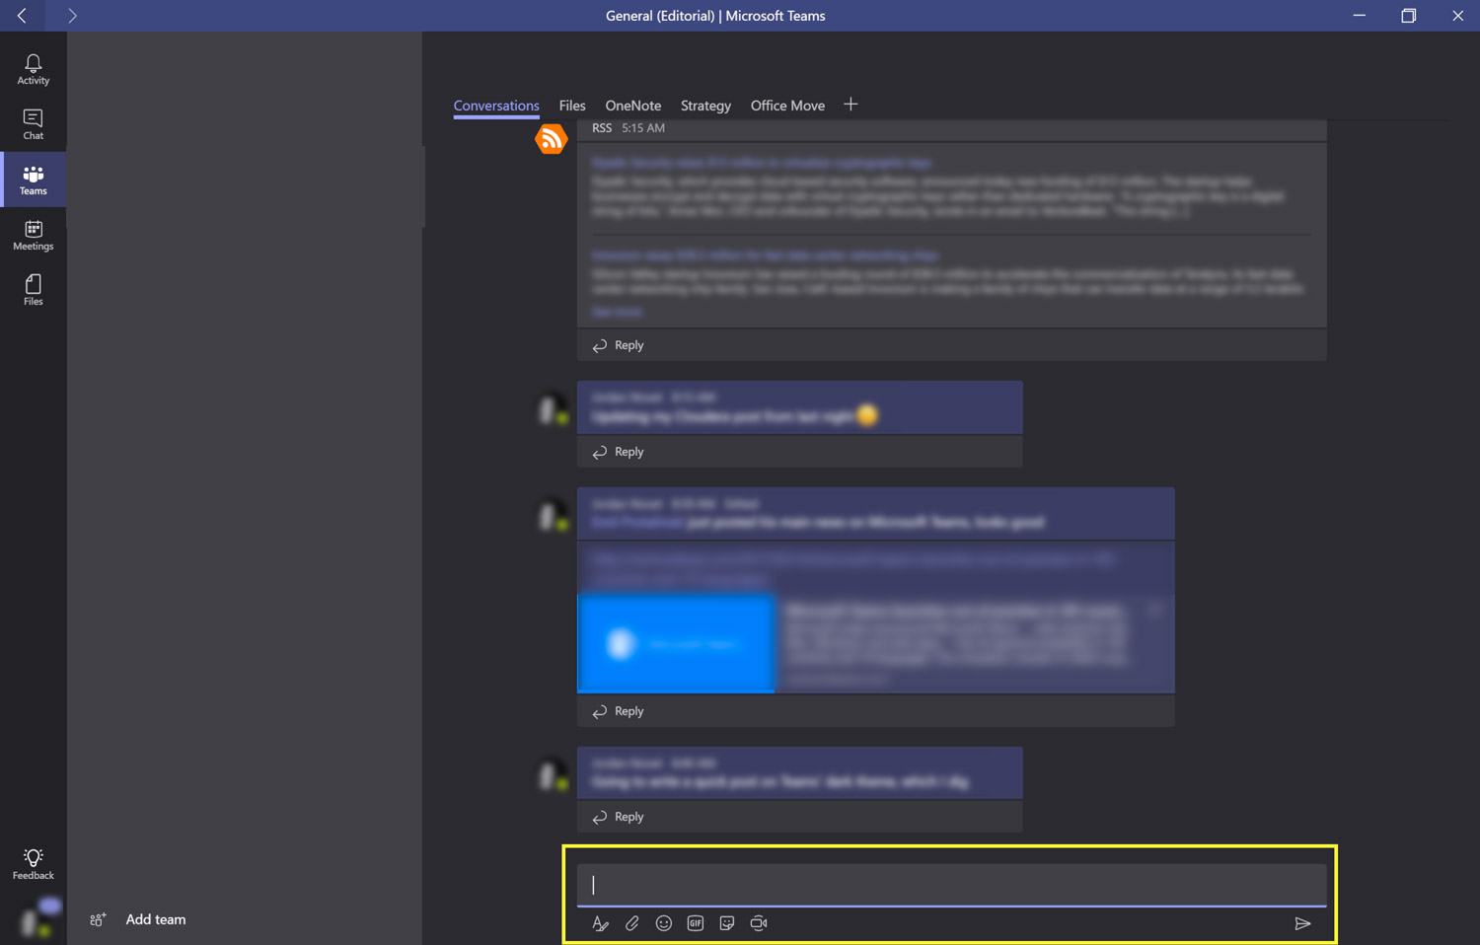

Slide 5
A quelles fonctionnalités devriez-vous penser ?

Slide 7
User Story (ou US)
Récit utilisateur en français
Décrit simplement le besoin utilisateur
Sert de "contrat" entre toutes les acteurs
  Développeurs, graphistes, testeurs…
Simplifie et clarifie la documentation
Sources :
https://fr.wikipedia.org/wiki/R%C3%A9cit_utilisateur

Slide 8
User Story (ou US)
Prend la forme suivante :
  En tant que <qui>,
  je veux <quoi>
  afin de <pourquoi>
Sources :
https://fr.wikipedia.org/wiki/R%C3%A9cit_utilisateur

Slide 9
User Story (ou US)
<qui> : Indique le point de vue
<quoi> : Indique succinctement la fonctionnalité
<pourquoi> : Définit l'intérêt de la fonctionnalité
Sources :
https://fr.wikipedia.org/wiki/R%C3%A9cit_utilisateur

Slide 10
User Story (ou US)
Pas exprimable en tant que US
  Fonctionnalité certainement pas pertinente
    La supprimer ou la redéfinir
Doit apporter de la valeur à l'outil
Sources :
https://fr.wikipedia.org/wiki/R%C3%A9cit_utilisateur

Slide 11
User Story (ou US)
Ne doit pas contenir de points techniques
Limite les bugs et devinettes
  Gain de temps et d'argent
Contient des Critères d'Acceptation
Sources :
https://fr.wikipedia.org/wiki/R%C3%A9cit_utilisateur

Slide 12
Critères d'Acceptation (ou CA)
Détaillent le contenu d'une User Story
  Une US peut avoir plusieurs CA
Permettent de valider le fonctionnement d'une fonctionnalité
Simples et compréhensibles par tous
Concernent tout le monde
  Pas que les développeurs

Slide 13
Critères d'Acceptation (ou CA)
Prend la forme suivante :
  Etant donné <situation>,
  quand <action>
  alors <resultat>
Sources :
https://fr.wikipedia.org/wiki/R%C3%A9cit_utilisateur

Slide 14
Critères d'Acceptation (ou CA)
Doivent être facilement testable
Sources :
https://fr.wikipedia.org/wiki/R%C3%A9cit_utilisateur

Slide 15
Assurance Qualité
Appelé aussi Assurance Qualité (QA en anglais)
S'assure que le produit n'a pas de bugs
  Si bug trouvé → Retour à la phase de développement
Notions de HTML/CSS/javascript préférables
  Plus de facilités pour trouver des bugs
Notions en programmation
  Automatisation de test (profil recherché)

Slide 16
Questions ?

